Slide 1
LuaGameHost

Slide 2
游戏演示
思考：
  开发这样一个游戏需要实现一些什么样的功能？
  Lua 能实现这些功能吗？

Slide 3
游戏演示
需要实现以下功能：
  图像
  声音
  背景音乐
  输入（键盘、鼠标）
  定时器

Slide 4

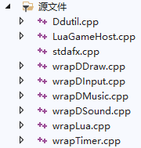



winmain
封装图像处理函数
封装输入(键盘、鼠标)处理函数
封装背景音乐(MIDI音乐)处理函数
封装声音(WAV 声效)处理函数
封装定时器处理函数
封装Lua相关的函数、并将以上功能函数封装成 Lua API 形式，注册为 HostAPI

Slide 5
图像处理函数
int LoadImage(fileName) //加载位图(bmp格式)
int SetColorKey(imageID,colorKey) //设置透明颜色
int PaintImage(imageID,x,y) //贴图
int StretchPaintImage(imageID,left,top,width,height,
srcLeft,srcTop,srcWidth,srcHeight) //贴图
int FillRectangle(color, left,top,right,bottom) //填充矩形
int TextOut(str, x,y,color) //输出文字
int DeleteImage(imageID) //删除指定ID的图象
int DeleteAllImage() //删除所有图像
int Show() //显示给用户

Slide 6

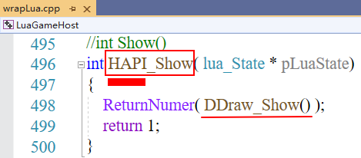
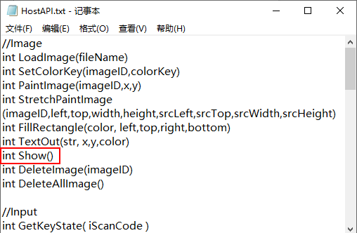
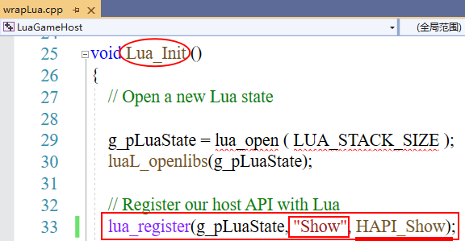

Slide 7
输入处理函数
bool GetKeyState( iScanCode ) //取得键盘状态
bool GetKeyAction( iScanCode,hitDown ) //取得键盘动作
bool GetAnyKeyState( ) //有任意键按下？
void EnableKeyDelay( ) //允许键盘延迟
void DisableKeyDelay( ) //禁止键盘延迟
bool GetMouseButtonState( iButtonID ) //取得鼠标按钮状态
bool GetMouseButtonAction(ibuttonID,hitDown) //取得鼠标按钮动作
int GetMouseXOffset( ) //取得鼠标X方向的移动距离
int GetMouseYOffset( ) //取得鼠标Y方向的移动距离
int GetMouseZOffset( ) //取得鼠标Z方向的移动距离
注： 键盘码 iScanCode请查看 key.htm
鼠标按钮 iButtonID: 0-左键，1-右键，2-中键
hitDown: true-按键刚按下，false 按键刚弹起

Slide 8
声效处理函数
int LoadSound(str) //加载波形文件(wav文件)
int ReplicateSound( id ) //复制声音
int PlaySound(id,loop) //播放声音
int StopSound(id) //停止播放
int StopAllSounds() //停止所有声音
int DeleteSound(id) //删除声音
int DeleteAllSounds() //删除所有声音
bool GetSoundStatus(id) //声音是否正在播放？
int SetSoundVolue(id,vol) //设置音量
int SetSoundFreq(id,freq) //设置频率
int SetSoundPan(id,pan) //设置声道平衡

Slide 9
MIDI音乐处理函数
int LoadMIDI(str) //加载一个MIDI音乐
int PlayMIDI(id) //播放MIDI音乐
int StopMIDI(id) //停止播放MIDI音乐
int DeleteAllMIDI() //删除所有MIDI音乐
int DeleteMIDI(id) //删除MIDI音乐
bool GetMIDIStatus(id) //MIDI音乐是否正在播放？

Slide 10
定时器处理函数
int InitTimer( iLength ) //初始化一个定时器
bool GetTimerState ( id ) //定时器是否到时了？
ClearTimer( id ) //删除定时器

Slide 11
杂项函数
int RGB(r,g,b) //生成一个颜色值
int GetTickCount() //获取当前的运行时间(毫秒)
int GetRandomNumber(min,max) //产生一个随机数
int ToggleScreenMode() //切换全屏/窗口模式
bool x,y,width,height IntersectRect(x1,y1,width1,height1,
x2,y2,width2,height2)
//判断两个矩形区域之间，是否有重叠的区域

Slide 12
游戏开发的基本结构
应用程序初始化
游戏设置初始化
消息循环
游戏处理
游戏退出
应用程序退出

Slide 13
WinMain 函数分析
int APIENTRY _tWinMain(HINSTANCE hInstance, HINSTANCE hPrevInstance, LPTSTR lpCmdLine, int nCmdShow)
{ MSG msg;
Lua_Init();
Lua_RegisterDInputKeyboardMapping();
if ( Lua_DoFile ( TEXT("LuaGameHost.lua" )) )
{ MessageBox(g_hMainWindow,TEXT("LuaGameHost.lua 脚本运行错误!"),TEXT("错误"),MB_ICONSTOP | MB_OK);
return 0; }
nWindowWidth = Lua_ReadGlobalNumber("WINDOW_WIDTH");
nWindowHeight = Lua_ReadGlobalNumber("WINDOW_HEIGHT");
nBPP = Lua_ReadGlobalNumber("BPP");
g_bWindowed = !Lua_ReadGlobalBoolean("FULLSCREEN");
Lua_ReadGlobalString("GAME_TITLE",szTitle);
Notes:
TEXT函数，这个是一个宏，作用是为了对字符处理的透明化，不论你使用的是不是 unicode 字符集，使用这个 TEXT 宏就可以使得程序都可以正常使用，只要在 程序中有 unicode 宏的，那么就使用 宽字符，否则使用 单字节字符，保证程序的可移植性 .....

Slide 14
LoadString(hInstance, IDC_LUAGAMEHOST, szWindowClass, MAX_LOADSTRING);
MyRegisterClass(hInstance);
// 执行应用程序初始化:
if (!InitInstance (hInstance, nCmdShow))
{
return FALSE;
}
DDraw_Init();
DInput_Init();
DMusic_Init();
DSound_Init();
Timer_Init();

Slide 15
g_bWindowed = !g_bWindowed;
Game_ToggleScreenMode();
if(0 != Lua_CallFunction("Initialize"))
{ MessageBox(g_hMainWindow,TEXT("运行脚本函数 Initialize 时发生错误!"),TEXT("错误"),MB_ICONSTOP | MB_OK);
msg.wParam = 1;
goto QUIT; }
hAccelTable = LoadAccelerators(hInstance, MAKEINTRESOURCE(IDC_LUAGAMEHOST));
//// 主消息循环:
//while (GetMessage(&msg, NULL, 0, 0)) {
// if (!TranslateAccelerator(msg.hwnd, hAccelTable, &msg)) {
// TranslateMessage(&msg);
// DispatchMessage(&msg);
// }
//}
Notes:
1.GetMessage将等到有合适的消息时才返回,而PeekMessage只是撇一下消息队列。(立刻返回)
2.GetMessage会将消息从队列中删除,而PeekMessage可以设置最后一个参数wRemoveMsg来决定是否将消息保留在队列中。
在Windows的内部，GetMessage和PeekMessage执行着相同的代码。而两者最大的不同之处则体现在没有任何消息返回到应用程序的情况下。在此种情况下，
PeekMessage会返回一个空值到应用程序，GetMessage会在此时让应用程序休眠。

Slide 16
while(TRUE)
{ if(PeekMessage(&msg, NULL, 0, 0, PM_NOREMOVE))
{ if(!GetMessage(&msg, NULL, 0, 0 )) {break;}
if (!TranslateAccelerator(msg.hwnd, hAccelTable, &msg))
{ TranslateMessage(&msg);
DispatchMessage(&msg); }
}else if(bActive) //程序激活
{ DInput_GetKeyboardState ();
DInput_GetMouseState();
Timer_HandleTimers ();
msg.wParam = Lua_CallFunction("HandleFrame");
if(0 != msg.wParam) { break; }
}else //等待消息
{ WaitMessage(); }
}
Notes:
TranslateAccelerator函数主要的作用就是把消息跟快捷键表里定义的按键进行比较，如果发现有快捷键，就会把这个按键消息转换为WM_COMMAND或者WM_SYSCOMMAND消息给窗口的消息处理函数发送过去。
TranslateMessage()函数用于将虚拟键消息转换为字符消息。
DispatchMessage()数功能:该函数分发一个消息给窗口程序。通常消息从GetMessage函数获得。消息被分发到回调函数(过程函数)，作用是消息传递给操作系统，然后操作系统去调用我们的回调函数，也就是说我们在窗体的过程函数中处理消息

Slide 17
Lua_CallFunction ( "Terminate");
QUIT:
DSound_DeleteAllSounds();
DMusic_DeleteAllMIDI();
DDraw_DeleteAllImage();
DSound_Shutdown();
DMusic_Shutdown();
DInput_Shutdown();
DDraw_FreeSurfaces();
DDraw_Shutdown();
Lua_ShutDown();
return (int) msg.wParam;
}

Slide 18
Lua 游戏脚本的基本结构
WINDOW_WIDTH = 640
WINDOW_HEIGHT = 480
BPP = 16
FULLSCREEN = false
GAME_TITLE = "Lua 游戏"
function Initialize() return 0 end
function LoadImages() return 0 end
function HandleFrame() return 0 end
function Terminate() return 0 end

